Slide 1
İSTİKLAL HARBİ’NDE BATI CEPHESİ
1921 Yılında:
I.ve II. İnönü Savaşları
Eskişehir ve Kütahya Savaşları
Sakarya Meydan Savaşı

Slide 2
Ders Kaynakları
İnkılap Dersleri, (2018) Ed. Süleyman İnan, Cengiz Akseki, Kafka Kitap Kafe Yayınları, Denizli.
Mustafa Kemal Atatürk, Nutuk 1919-1927, Atatürk Araştırma Merkezi Yayınları, Ankara, 1999.
Türk Dış Politikası, Kurtuluş Savaşından Bugüne Olgular, Belgeler, Yorumlar, C.1 1919-1980, Ed. Baskın Oran, 7. Baskı, İletişim Yayınları, İstanbul, 2003.
Şerafettin Turan, Türk Devrim Tarihi, 2. Kitap, Ulusal Direnişten Türkiye Cumhuriyeti’ne, Bilgi Yayınevi, İstanbul, 1998.
Sabahattin Selek, Milli Mücadele, C. 1-2, Örgün Yayınları, İstanbul, 1982.
Rahmi Apak, İstiklal Savaşında Garp Cephesi Nasıl Kuruldu, TTK Yayınları, Ankara, 1990.
Kazım Karabekir, İstiklal Harbimiz, C.1-2, Yapı Kredi Yayınları, İstanbul, 2016.
İsmet İnönü, Hatıralar, Bilgi Yayınevi, İstanbul 2006.
Ali Fuat Cebesoy, Moskova Hatıraları, Der. Osman Selim Kocahanoğlu, Temel Yayınları, İstanbul, 2017.

Slide 3
Batı Cephesi:
15 Mayıs 1919’da İzmir’i İşgal eden Yunan ordusu işgal sahasını genişletirken, halk üzerinde olumsuz bir takım davranışlar sergilemiştir. Bu durum Paris Konferansı’nda tepkiyle karşılanmış, Yunanlılar ile Kuva-yı Milli’ye arasındaki sınırın tespiti için İngiliz General Milne bölgeye gönderilmiştir.. Bu çerçevede 3 Kasım 1919’da kendi adıyla anılan «Milne Hattı» çizilmiş, buna göre söz konusu hat Ayvalık’tan başlayarak Akmaz, Gölmarmara, Aydın-Selçuk’a kadar uzanıyordu. Ayrıca General Milne Harbiye Nezareti’ne sunduğu raporunda Türk kuvvetlerinin 3 km çekilmesi istenmiştir.
Milne Hattı Anadolu’da büyük bir tepkiye neden olmuştu. Mustafa Kemal Paşa, 1919 aralık sonunda batı Anadolu’daki komutanlara Yunanlıların Batı Anadolu’yu ilhak etmek için geldiklerini belirterek silahlı direnişe devam edilmesini istedi.
Bu arada Milne Hattı, Yunan ordusunun Batı Anadolu’daki işgalini sınırlandırmış görünmesine rağmen Yunan işgal sahasını da meşrulaştırmış oluyordu..

Slide 4
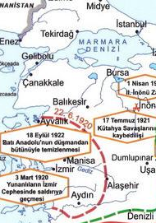
Batı cephesinde Yunanlılarla yaşanan savaşların tamamında esas neden şudur:
Yunan ordusu Ankara’ya ulaşıp TBMM’yi dağıtmak ve Sevr Antlaşması’nın önündeki tek engeli ortadan kaldırmak istiyordu.

Slide 5

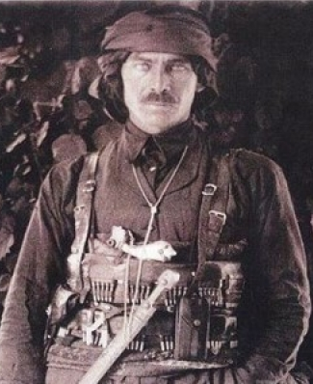
22 Haziran 1920’de Yunan Ordusu Bursa, Uşak ve Nazilli üzerine olmak üzere üç koldan Batı Anadolu’da genel taarruza geçti: Yunan ordusu Trakya’da da Edirne istikametinde ilerlemiştir.
Çok kısa süre içerisinde Nazilli, Balıkesir, Bursa, Uşak, Edirne, Kırklareli ve Tekirdağ Yunan işgali altına girdi.
Yunan ilerleyişinin karşısında Batı Cephesi Komutanı olarak Ali Fuat Paşa ve Umum Kuva-yı Seyyare Komutanı olarak da Çerkez Ethem bulunmaktaydı.
Bu iki kuvvetin 24 Ekim 1920’de Yunan ilerleyişini durdurmak için yaptıkları «Gediz Taarruzu» başarısızlıkla sonuçlandı.
Ali Fuat Paşa yenilgiyi askeri bakımdan güçsüzlüğe bağlamaktayken, Çerkez Ethem ve kardeşleri yenilgiyi cephe komutanı ve tümen komutanlarının sırtına yükleyerek düzenli ordunun kuruluşuna tepki gösteriyorlardı.

Slide 6
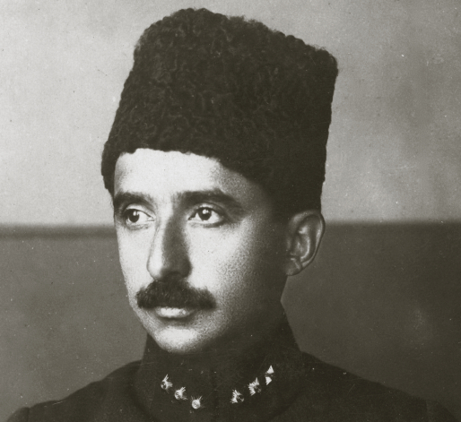
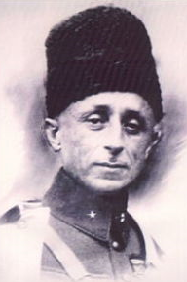
Kuva-yı Milliye’nin Gediz Taarruzu’ndaki başarısızlığı ve Ali Fuat Paşa’nın “cephe üzerinde komutanlık etki ve otoritesinin sarsılması” üzerine TBMM, 9 Kasım 1920 tarihli kararla Batı Cephesinde yeni bir yapılanmaya gitmiştir.
Ali Fuat Paşa, Umum Batı Cephesi Komutanlığı görevinden alınarak Moskova Büyükelçiliği ile görevlendirildi.
Batı Cephesi, “Batı” ve “Güney” olarak iki kısımda yeniden teşkilatlandırıldı. Kuzey kesimi Eskişehir merkez olmak üzere Kurmay Alb. İsmet Bey’e verilirken; güney kesimi ise Konya merkez olmak üzere Alb. Refet Bey komutasına verildi.
Mustafa Kemal, Nutuk’ta, kendilerine verdiğim kesin direktif: “Süratle düzenli ordu ve süvari birlikleri meydana getirmekten ibaretti…böylece düzensiz teşkilat, fikir ve siyasayı yıkma kararı uygulama alanına konulmuştur” demektedir.
Bu suretle Kasım 1920’de Batı ve Güney Cephesi Komutanlıklarına kendi bölgelerinde düzenli ordu birliklerinin oluşturulması talimatı verildi.

Slide 7
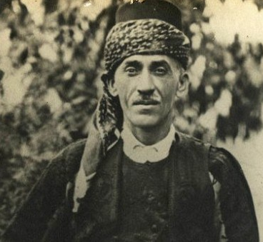
Ancak yeni kurulan ve kuvveti son derece yetersiz olan düzenli ordunun önünde iki engel mevcuttu: Birincisi düzenli orduya katılmak istemeyen asker firarileri, ikincisi ise, Çerkez Ethem ve Demirci Mehmet Efe gibi eski Kuva-yı Milliyecilerin isyanları.
Çerkez Ethem ve Demirci Mehmet Efe’ye komutanlar aracılığıyla düzenli orduya katılmaları için çağrıda bulunulmuştur.
Demirci Mehmet Efe’nin İsyanı (1-30 Aralık 1920) Alb. Refet Bey tarafından bastırılmıştır. Albay Refet Bey, Demirci Mehmet Efe’nin emrindeki kuvvetleri düzenli orduya nasıl dahil ettiğini TBMM’de ayrıntılı bir şekilde izah ettiği gibi, Mustafa Kemal Paşa da aynı tarihlerde Meclis’te yaptığı bir konuşmasında, “Demirci Mehmet Efe’nin TBMM’ye tecavüz etmediğini, orduyla fiili bir çarpışmaya girmediğini, bundan dolayı mahallinde idareten ikamet ettirildiğini” ifade etmiştir. Mustafa Kemal Paşa, Nutuk’ta “Efe çok sonra bize sığınarak affedilmiştir” diyerek yıllar sonra bu gerçeği bir kez daha dile getirmiştir.

Slide 8
Düzenli orduya geçiş sürecinde, asıl büyük zararı Çerkez Ethem’in birlikleri vermiştir.
Yunan işgalinin ardından harekete geçen Ethem Bey, Batı Anadolu’da kurduğu Kuvayı Milliye birliklerine, “Kuvve-i Seyyare” adını vermişti.
TBMM’ye karşı ortaya çıkan yerel isyanların birçoğu da Çerkez Ethem tarafından bastırılmıştır. Bu dönemde TBMM tarafından kahraman gibi karşılanan, Ethem kendisini TBMM’den üstün görmeye başlamıştı.
Ancak Çerkez Ethem ve onunla birlikte olanlar hukuk ve devlet görevlisi olma bilincine sahip değildiler. Kendilerini mahkeme yerine koymaktan ve idam dahil cezalar vermekten çekinmiyorlardı.
Ayrıca Mustafa Kemal Paşa gibi kurmaylık eğitimi almış subaylar Batı Anadolu’da işgal ettiği alanı genişleterek ilerlemeye devam edem Yunan ordusunun ancak düzenli bir orduyla durdurulabileceğine inanıyorlardı. Ancak Ethem ve kardeşleri düzenli ordunun kurulmasına gerek olmadığına inanarak karşı çıkıyorlardı.
Yunan kuvvetleri ile ciddi bir çarpışma öncesinde Kuvve-i Seyyare’nin dağıtılması zorunlu hale gelmiştir. Sorunun barışçı yollardan çözümü için yapılan bir dizi görüşme ve tartışmanın ardından M. Kemal, 27 Aralık 1920’de Garp Cephesi Komutanlığı’na Çerkez Ethem birliklerinin imha edilmesini emretti.
Yaklaşık bir ay kadar süren bu süreç içerisinde Çerkez Ethem birlikleri dağıldı, Ethem ve kardeşleri, Yunan işgali altındaki İzmir’e geçti ve birliklerinin önemli bir kısmı da Türk ordusuna katılmıştır. Yaklaşık bir ay süren bir uğraş sonunda düzenli orduya alternatif olabilecek hiçbir kuvvet kalmamıştır.

Slide 9
Çerkez Ethem isyanının bastırılmasıyla, Kuva-yı Milliye devri kapanıp, KUVA-YI NİZAMİYE (DÜZENLİ ORDU) devri başlamıştır.
27 Aralık 1920-23 Ocak 1921 tarihleri arasında Alb. İsmet Bey isyancı Ethem birlikleri ile uğraşırken Yunan ordusu, Batı Anadolu’da çok rahatça ilerlemiş ve Bursa istikametinden Eskişehir’e taarruz etme fırsatını yakalamışlardı.
Bu durum Birinci İnönü Savaşı’nın nedeni olmuştur.
I. İnönü Savaşı 6-10 Ocak 1921:
Batı Cephesinde Çerkez Ethem’in neden olduğu iç savaş devam ederken Yunan ordusu bundan istifade ile Eskişehir’i ele geçirip Ankara’ya yürümek ve TBMM’yi dağıtmak amacıyla harekete geçmişlerdir.
9 Ocak 1921’de cepheye gelen Alb. İsmet Bey’in komutasında bulunan ve hem sayıca hem de teçhizat açısından oldukça yetersiz olan Türk ordusu savaşı kazanmıştır.
11 Ocakta Yunan ordusu Bursa istikametinde geri çekilmek zorunda kalmıştır. Mustafa Kemal, İsmet Paşa’ya çektiği telgrafta tüm askerleri tebrik edip “bu başarının düşman istilasına son verecek kesin zafere başlangıç olacağı” temennisinde bulunuyor.

Slide 10
I.İNÖNÜ MUHAREBESİ 6-10 Ocak 1921
KUVVETLER
 | TBMM | YUNAN
TÜFEK | 6.000 | 20.000
TOP | 28 | 72
HAFİF MAK. TÜFEK | 18 | 270
AĞIR MAK. TÜFEK | 47 | 80
SUBAY | 417 | 472
ER | 8500 | 15816

Slide 11
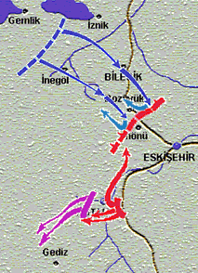
11 Ocak 1921’den itibaren Yunan ordusu Bursa-İnegöl istikametine geri çekilmiştir.
Yunan ordusunun geri çekilmesi üzerine Alb. İsmet Bey, tekrar isyancı Çerkez Ethem üzerine yürümüş ve mağlup etmiştir.
Çerkez Ethem kardeşleri Tevfik ve Reşit Beylerle birlikte 23 Ocak’ta Yunan ordusuna sığınmıştır.
TBMM tarafından gıyaben İstiklal Mahkemesinde yargılanan Çerkez Ethem ve kardeşleri hakkında, 9 Mayıs 1921’de vatana ihanet ve TBMM hükümetini devirmeye çalışmak suçlarından idam kararı verilmiştir.

Slide 12
I. İNÖNÜ MUHAREBESİNİN SONUÇLARI:
ÜLKE İÇİNDE:
1. Düzenli Ordunun önemli ve gerekliliği görülmüş oldu.
2. HALKIN TBMM’YE GÜVENİ ARTTI, VERGİ TOPLAMAK KOLAYLAŞTI.
3. TBMM TEŞKİLAT-I ESASİYE KANUNUNU KABUL ETTİ. (20 Ocak 1921)
4. İSTİKLAL MARŞI KABUL EDİLDİ. (12 Mart 1921)
DIŞARIDA:
1-Avrupa devletleri TBMM’yi göz ardı edemeyeceklerdir. Türkiye gerçeğini daha ciddi bir şekilde düşünmeye başlayacaklardır. Londra Konferansı’na TBMM’nin daveti bu düşüncenin bir somut ifadesidir. İtilaf devletlerinin Yunanistan’a ise güvenleri azaldı.
2. TÜRK AFGAN DOSTLUK ANTLAŞMASI İMZALANDI. (1 Mart 1921)
3. LONDRA KONFERANSI TOPLANDI (21 Şubat-11 Mart 1921)
4. MOSKOVA ANTLAŞMASI İMZALANDI. (16 Mart 1921)

Slide 13
Londra Konferansı 21 Şubat-11 Mart 1921:
Milli hareketin Doğu ve Güney cephelerinde başarısı Rusya ile ilişkilerin canlanması ve nihayet Yunanlıların yenilgisi İtilaf devletlerini, LONDRA’da toplayacakları konferansa davet edilmesin dolayısıyla da Türkiye gerçeğini anlamalarına neden oldu. Londra’da Türkiye’ye sunacakları şartlar ise Sevr’in Türkler lehine yumuşatılmasından başka bir şey değildi.
İngiltere konferansa İstanbul Hükümeti adına Tevfik Paşa’yı davet etmiş, TBMM Hükümeti’ne doğrudan davet gönderilmeyip İstanbul hükümetine bir temsilci göndererek (Osmanlı heyeti içinde) konferansa katılabilecekleri bildirilmiştir.
Sadrazam Tevfik Paşa durumu Ankara’ya bildirdiğinde Mustafa Kemal, 20 Ocak 1920’de kabul edilen TEŞKİLAT-I ESASİYE’ye işaret ederek “Türkiye’nin geleceği hakkında karar verecek yasal ve bağımsız gücün TBMM olduğu” yanıtını vermişti.
İngiltere’nin bu hamlesinin öncelikli amacı birbirini yok sayan iki farklı zihniyetteki hükümeti aynı masada karşılaştırmaktı. İkinci olarak doğrudan bir davetle TBMM hükümetinin saygınlık kazanmasını istememişti.

Slide 14
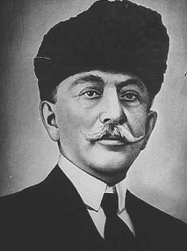
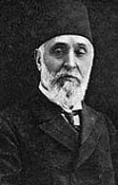
TBMM, doğrudan davet edilmediği sürece konferansa katılmayacağını duyurdu. Bununla birlikte İtilaf Devletleri arasındaki fikir ayrılıklarından yararlanıp masada yer almak gerekiyordu.
İtalya’nın aracılığı ile İngiltere, TBMM Hükümeti’ni doğrudan konferansa davet etmiştir. Konferansta İstanbul Hükümeti’ni Sadrazam Tevfik Paşa, TBMM Hükümetini ise (bağımsız bir şekilde) Dışişleri Bakanı Bekir Sami Bey temsil etmiştir.
İtilaf devletleri adına, konferansta Lloyd George, Fransa Başbakanı Briand ve İtalyan başbakan Sforza hazır bulunmuşlardır.
21 Şubat 1921 tarihinde başlayan konferans sırasında Tevfik Paşa sözü milletin gerçek temsilcisi sıfatıyla TBMM’ye bırakmıştır.

Slide 15
TBMM’nin konferansa katılmaktaki asıl maksadı, varlığını İtilaf Devletleri ve dünya kamuoyu önündeki tanıtmaktır. İkinci olarak Kurtuluş Savaşı’nın amacı ve programı olan «Misak-ı Milli»yi tanıtmak ve duyurmaktır.
Bekir Sami Bey, Türkiye’nin sürekli ve adil bir barıştan yana olduğunu, sınırların Misakı Milli çerçevesinde çizilmesi gerektiği, her türlü kısıtlayıcı koşulların kaldırılması ve İstanbul ve Türkiye’nin güvenliğine dayalı bir barışı kabul edebileceğini söylemiştir.
Konferans sonunda Müttefik devletler, Sevr Antlaşması’nda kendilerince Türkler lehine bazı değişiklikler yapmış ve yeni projenin kabulünü talep etmişlerdir.
TBMM bu projeyi kabul etmedi. Zaten konferanstan bir beklentisi yoktu fakat TBMM, konferansa katılarak İngiltere’nin yaptığı «Türkler barışa yanaşmıyor» şeklinde olumsuz propaganda etkisiz hale getiriliyor, «Türkler bağımsızlıklarına saygı duyulduğu sürece barışa taraftardır» mesajı tüm dünyaya bu sayede verilmiş oluyordu.

Slide 16
Dışişleri Bakanı Bekir Sami Bey konferans sırasında İngiltere ile Malta’daki esirlerin değişimi için bir anlaşmanın yanında İtalya’ya Zonguldak kömür madenleri; Fransa’ya da Ergani madenleri üzerinde kapitülasyonlar tanımıştır.
Bekir Sami Bey’in imzaladığı bu antlaşmalar uluslararası eşitlik ve Misak-ı Milli’nin ruhuna (tam bağımsızlık) aykırı olduğu için TBMM tarafından reddedilmiştir.
Bekir Sami Bey görevinden alınarak Dışişleri Bakanlığı görevine Yusuf Kemal (Tengirşenk) Bey getirilmiştir.
Londra Konferansından herhangi bir sonuç alınamasa da İtilaf Devletleri TBMM’nin varlığını hukuki olarak kabul etmişlerdir. Londra Konferans’ı İtilaf devletlerinin Sevr konusunda taviz verebileceklerini göstermişlerdir. Dolayısıyla Lozan’a giden süreçte önemli bir adım olmuştur.

Slide 17
Türk-Afgan Dostluk Antlaşması 1 Mart 1921:
İngiliz işgali altında bulunan Afganistan 8 Haziran 1919’da İngiltere ile Ravalpindi Antlaşması’nı imzalayarak bağımsızlığını elde etmiştir.
Afganistan’ın emperyalizmin etkisinden tamamen kurtulmak amacıyla dış politikada Sovyet Rusya’ya yakınlaşması o tarihlerde aynı amaçlarla Sovyetlere yaklaşan TBMM Hükümeti ile Afganistan’ı bir ittifaka sürüklemiştir.
İttifakın oluşumunda Afgan halkı ile Türkler arasındaki tarihi ve dini bağların da etkisi büyük olmuştur.
Moskova’da Sovyet Rusya nezdinde temaslarda bulunan iki heyet arasında 1 Mart 1921 tarihinde dostluk antlaşması imza edilmiştir.
Bu antlaşma ile «iki kardeş millet ve devlet olarak karşılıklı olarak birbirlerinin bağımsızlıklarını tanıdıklarını, taraflardan birine yapılacak bir saldırının diğerine yapılmış sayılacağı, kültürel bağları güçlendirmek için TBMM Hükümeti’nin Afganistan’a öğretmen, doktor ve subay göndereceği» karara bağlanmıştır.
Türkiye bu antlaşmayı imzalamadan önce Kâbil’e elçi olarak Abdurrahman Bey’i atamıştır. Bu yeni Türkiye’nin atadığı ilk elçi anlamına geliyordu.

Slide 18
Moskova Antlaşması (16 Mart 1921)
Daha önce ifade edildiği gibi Sovyet Rusya, Anadolu ve Boğazlar’ın İtilaf Devletlerinin eline geçmesi güney sınırlarını tehlikeye düşüreceğinden ve anti-emperyalist olduğu için Milli Mücadeleyi desteklemekten yana idiler.
Ancak Ruslar Milli Mücadelenin başarıya ulaşıp ulaşmama konusunda endişeleri de mevcuttu. Türkiye’deki iki hükümetten hangisi kalıcı olacak karar veremiyorlardı. Sovyet Rusya uzun bir süre kafasındaki bu soru işaretlerini gidermek için bekledi ise de I.İnönü zaferi onların bu endişelerini giderdi.
Önce Bekir Sami Bey, sonra da Ali Fuat Paşa ve Yusuf Kemal Bey’in Moskova’daki girişimleri ile 16 Mart 1921’de Moskova Antlaşması imzalanmıştır.
Bu antlaşma ile Sovyet Rusya Misak-ı Milli sınırlarını tanıdığını kabul etmiştir.
Kars, Ardahan, Artvin TBMM Hükümeti’ne; Batum ise geçici olarak Sovyet Rusya’ya bağlı olan Gürcistan’a bırakılmıştır.
Taraflardan birinin tanımadığı bir antlaşma geçerli kabul edilmeyecekti. (TBMM Sevr’in geçersizliği konusunda ilk defa büyük bir Avrupa devletinin desteğini elde etmiştir.
Sovyet Rusya, kapitülasyonların geçersizliğini de kabul etmiştir.
Moskova Antlaşması’yla doğu sınırı güvence altına alınınca burada kuvvetler Batı cephesine kaydırılmıştır.

Slide 19
II. İnönü Savaşı (23 Mart-1 Nisan 1921)
Londra Konferansı’ndan herhangi bir sonuç alınamaması üzerine İngiltere, Yunan ordusunun bir kez daha Ankara üzerine ilerlemesi talimatını vermiştir. Daha Türk heyeti Ankara’ya dönemeden Yunalılar takviye ettikleri kuvvetlerle harekete geçeceklerdir. Bunun nedeni Türk tarafının daha çok kuvvetlenmesini önlemekti.
23 Mart tarihinde Yunan ordusu Eskişehir’i kontrol altına almak maksadıyla iki kol halinde kuzeyde Bursa’dan güneyde Uşak’tan ilerlemeye başladı.
27 Mart’ta Türk ordusu ile Yunan ordusu arasında başlayan kanlı çarpışmalar neticesinde 1 Nisan 1921’de Metris Tepe ele geçirildi. 7 Nisan’da Yunanlılar Afyon’u boşaltmak zorunda kaldılar. II. İnönü Savaşı, 31 Marttan itibaren görüldüğü üzere taarruz edebileceğini de gösterdi.
Batı Cephesi komutanı İsmet Paşa, 1 Nisan 1921’de TBMM’ye çektiği telgrafta «Düşman binlerce ölüsüyle doldurduğu savaş alanını silahlarımıza terk etmiştir.» ifadesini kullanır.
Mustafa Kemal Paşa ise verdiği yanıtta «Siz orada yalnız düşmanı değil, milletin makus talihini de yendiniz» demiştir.

Slide 20
II.İNÖNÜ MUHAREBESİ
 | TÜFEK | AĞIR MAK. TÜFEK | HAFİF MAK. TÜFEK | KILIÇ | TOP
YUNAN KUV. | 41150 | 720 | 3134 | 2000 | 220
TBMM KUV. | 30108 | 235 | 55 | 4435 | 102

Slide 21
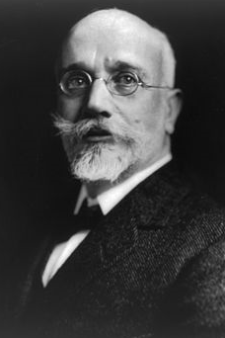
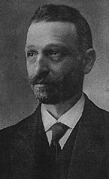
Kütahya-Eskişehir Savaşları (10-25 Temmuz 1921)
II. İnönü Savaşı ile Yunan ordusu kendinden kat kat zayıf olan Türk ordusu karşısında üç ay içinde ikinci mağlubiyetini almış oldu.
Bu durum İngiltere nazarında Yunanistan’a duyulan güvenin sarsılmasına neden oldu.
Askeri alandaki bu başarısızlıkların ardından Yunan Başbakanı Elefterios Venizelos istifa etti. Onun yerine hükümet Dimitrios Gunaris tarafından kuruldu.
Gunaris Hükümeti hem İngiltere nezdinde Yunanistan’ın sarsılan imajını düzeltmek hem de yaklaşan seçimlerde iktidarı kaybetmemek için halka bir zafer hediye etmek mecburiyetinde olduğunun farkındaydı.

Slide 22
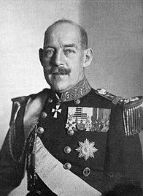
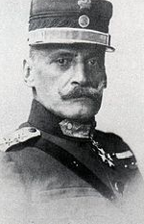
Üst üste alınan yenilgilerden sonra Yunan ordusunun bozulan moralini tazelemek için Yunan Kralı Konstantine 13 Haziran 1921’de İzmir’e geldi ve sembolik olarak ordunun başına geçti.
Ordunun komuta kademesinde de değişikliklere gidilmiş ve Yunan ordusu Başkomutanlığına General Papulas getirilmiştir.
Yunan Hükümeti kesin zafer için bütün kaynaklarını kullanarak seferberlik ilan etmiştir. Bu şekilde Yunan ordusunun mevcudu Anadolu’daki Rum çetelerinin de katılımıyla 220.000’i bulmuştur.

Slide 23
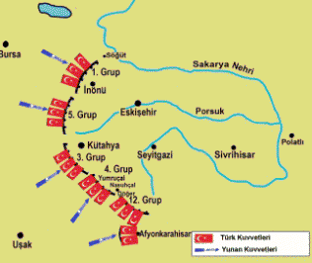
10 Temmuz 1921’de Yunan ordusu harekete geçti. Önce Afyon arkasından da Kütahya’yı işgal etti.
4 ana grup halinde bulunan Türk ordusu bu ağır yenilgi karşısında ilk olarak Eskişehir-Seyitgazi hattına çekildi.
Mustafa Kemal Paşa bu hassas durum üzerine Eskişehir’e geldi ve Batı Cephesi Komutanı İsmet Paşa ile bir durum değerlendirmesinin ardından ordunun Sakarya Irmağı’nın doğusuna çekilmesine (110 km’lik geri çekilme) karar verdiler.
Birinci Aşama
İkinci Aşama

Slide 24
19 Temmuz 1921’de Eskişehir de Yunanlıların eline geçince bu karar uygulandı.
Geri çekilmenin nedenleri:
Ordunun tamamen imha olmaktan kurtarılması,
Yunan ordusunu ikmal noktalarından uzaklaştırmak,
Yunan ordusunun Anadolu içlerine kadar ilerleme riskini almaya zorlamak,
Eskişehir’in elden çıkmasından sonra Ankara’ya giden yolu örtmek.

Slide 25
Başkomutanlık Kanunu (5 Ağustos 1921)
Ancak ordunun geri çekilmesi Ankara’da moralleri bozmuştu. Halkın bir kısmı «Yunan geliyor» diyerek doğudaki şehirlere göç etmeye başlamıştı. Mecliste yapılan gizli görüşmelerde meclisin Kayseri’ye taşınmasına karar verilmiş; hatta yazım araçları yola çıkarılmıştı.
Mecliste Mustafa Kemal Paşa karşıtlarını harekete geçmiş, özellikle de Enver Paşa yanlısı İttihatçılar bunu fırsata çevirmek için eleştirilerini sertleştirmişlerdir.
TBMM’de yapılan 4 Ağustos tarihli görüşmelerde Mustafa Kemal Paşa’nın ordunun başına geçmesi büyük çoğunluğunu muhalif milletvekillerinin oluşturduğu bir grup tarafından teklif edilmiştir.
Mustafa Kemal Paşa bu meclisin bu konuyla ilgili tüm yetkilerini 3 ay süreyle sınırlı olarak kullanmak şartıyla teklife karşılık, kabul edeceği yanıtını vermiştir.
Teklifi sunan muhalifler, Mustafa Kemal’in bu beklenmedik hamlesi karşısında itiraz etmişlerse de 5 Ağustos 1921 tarihli gizli toplantının ardından TBMM, Mustafa Kemal Paşa’ya hem Başkomutanlık yetkisini, hem de TBMM yetkilerini vermiştir. Böylece Mustafa Kemal, tekrar askerliğe dönerek ulusunun kaderini eline almış oluyordu.

Slide 26
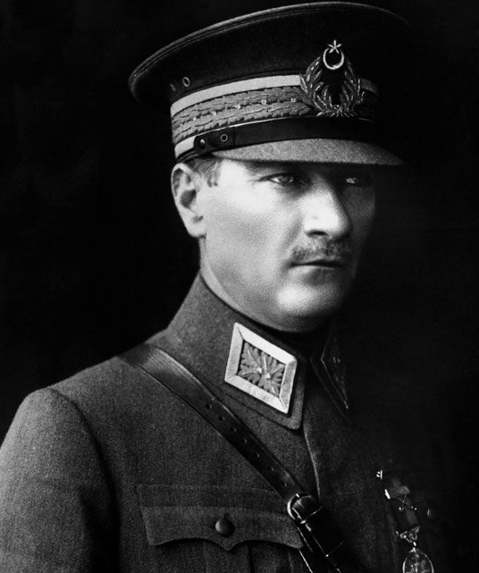
Muhalifler Mustafa Kemal Paşa’ya bu kadar çok yetki verilirse onun TBMM’yi kapatarak diktatör olacağını savunuyorlardı. Aslında TBMM’nin açılması için en baştan beri en çok onun çalıştığını görmüyorlardı.
Keza korktukları olmadı. Mustafa Kemal Paşa bu yetkileri yalnızca orduyu yeni bir savaşa (Sakarya Meydan Muharebesi’ne) hazırlamak için kullanmış ve ilk olarak TEKALİF-İ MİLLLİYE Emirlerini yayınlamıştır.
TBMM Orduları Başkomutanı Mustafa Kemal Paşa

Slide 27
Tekalif-i Milliye Emirleri (7-8 Ağustos 1921)
Mustafa Kemal Paşa, Başkomutan olduktan sonra ordunun acil ihtiyaçlarını karşılamak öncelikli iş haline gelmişti.
İtilaf devletlerinin uyguladığı ambargo nedeniyle sanayisi tamamen dışarıya bağımlı olan Türkiye ordusunun ihtiyaçlarını temin edebilecek bir durumda değildi.
Gelişmiş bir bankacılık geleneğinin olmadığı bir toplumda tasarruf gücü neredeyse sıfır olduğu için iç borçlanma da söz konusu değildi.
Bu ortamda Mustafa Kemal Paşa, topyekûn savaş stratejisini geliştirmiş halkı sadece canıyla değil malıyla da savaşa çağırmıştır.
Başkomutan Mustafa Kemal’in 7-8 Ağustos 1921 tarihinde yayınladığı TEKALİF-İ MİLLİYE EMİRLERİne göre:
Ülke çapında Tekalifi milliye komisyonları kurulacak.
Her ev bir kat çamaşır, bir çift çorap ve çarık hazırlayacaktı.
Tüccar ve halk elindeki çamaşır, bez, kumaş, astar, kösele, hayvan malzemesi vs.nin % 40’ını, bedeli sonradan ödenmek şartıyla kendi bölgelerinde kurulan komisyona teslim edecekti.
Arpa, buğday, bulgur, mısır, mercimek, pirinç, yulaf, kasaplık hayvan, un, tuz, yağ, şeker vb gıda maddelerinin % 40’ı komisyonlara teslim edilecekti.

Slide 28
Halk elindeki at, deve, katır, eşek, merkep gibi ulaşım araçları ile ordu malzemesini taşımak için ayda bir defa olmak üzere 100 km kullanılacaktı.
Ordunun ihtiyacı olan, terk edilmiş bütün mallara el konulacaktı.
Akaryakıt, araba lastiği, gaz yağı, tutkal, buji, kablo, akü, batarya, pil, çivi, nal, mıh, semer, belleme, ip, urgan vb. araç gereçlerin % 40’ı komisyonlara teslim edilecekti.
Silah ve malzeme yapan demirci, marangoz, saraç, dökümcü gibi meslek sahipleri ordunun emrine alınacaktı.
Emirlerin eksiksiz uygulanması ve yolsuzlukların önlenmesi için üyeleri doğrudan Başkomutan tarafından belirlenen İstiklal Mahkemeleri kuruldu.
Başkomutanın isteğiyle Milletvekillerinden oluşturulan heyetler Anadolu’ya gönderilerek askere alım işlemleri hızlandırıldı.
Kurtuluş Savaşı bitince halktan alınanların bedelleri sahiplerine ödenmiştir.

Slide 29
Sakarya Meydan Muharebesi (23 Ağustos-13 Eylül 1921)
Tekalif-i Milliye Emirlerinin 7-8 Ağustos’ta yayınlanmasının ardından Yunan ordusunun ilerleyişine kadar geçen süre oldukça azdır.
Bu kısıtlı zaman diliminde Türk ordusu, içinden çıktığı Türk milletinin fedakarlıkları ve insan üstü çabası sayesinde Sakarya Savaşı’nı kazanacak güce ulaşmıştır.
Bu dünya tarihindeki ordu-millet bütünleşmesinin en güzel örneğidir. Dünya tarihinde eşine rastlanmayan cephe gerisi seferberliği hayata geçirmiştir. Harp tarihi uzmanları, Sakarya Savaşı’nın Türk ve Yunan ordularının savaşı olarak değil, Türk ve Yunan milletlerinin savaşı olarak kabul etmektedirler.

Slide 30
Mustafa Kemal Paşa karargahını Ankara’nın 35 km güneybatısındaki Alagöz’de kurmuştur.
17 Ağustos’ta Eskişehir’den ilerlemeye başlayan Yunan ordusu 23 Ağustos’tan itibaren Türk mevzilerini zorlamaya başlamışlardır. Hedefi Kral Constantine’nin işaret ettiği Ankara idi.
Yunanlılar savaşın başında büyük bir başarı elde etmişler, Mangal Dağı, Çal Dağı, Türbe Tepe gibi önemli yerleri ele geçirmişlerdir. Yaklaşık 100 km.lik bir hatta cereyan eden savaşta, Türk mevzileri bir çok yerden bozulunca Mustafa Kemal Paşa, bilinen bütün askeri taktikleri alt üst eden emrini verir: “Hattı müdafaa yoktur sathı müdafaa vardır. O satıh, bütün vatandır. Vatanın her karış toprağı vatandaş kanıyla sulanmadıkça düşmana terk edilemez.”
Bu taktik ile Yunan ilerleyişi durdurulur. Türk ordusu Duatepe bölgesinde karşı taarruza geçerek Yunan ordusunu geri çekilmeye zorlar. 6 Eylülde taarruz yeteneğini kaybeden Yunan ordusu, 13 Eylül’de tamamen geri çekilmiştir.

Slide 31
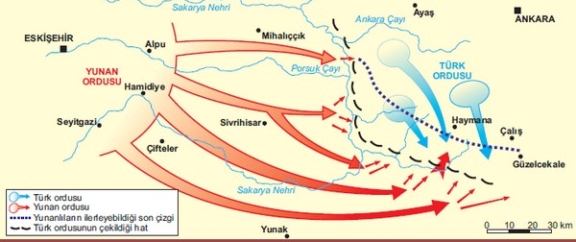

Slide 32
Sakarya Meydan Muharebesi 22 gün 22 gece sürmüştür. 25.000 askerimiz şehit düşmüştür. 7’si tümen komutanı olmak üzere 350 subay şehit olmuştur. Bu nedenle Sakarya Savaşı tarihimize «Subaylar Savaşı» olarak geçmiştir.
Sakarya Savaşı milli mücadeledeki son savunma savaşı olmuştur. Türk ordusunun II. Viyana Kuşatması’ndan bu yana devam edegelen çekilişi sonlanmış, artık taarruz durumuna gelmişti. Yunan ordusu bu yenilginin ardından Afyon bölgesine çekilip savunma pozisyonuna geçmiştir.
Savaş sonrasında Mustafa Kemal Paşa’nın Başkomutanlık yetkisi 6 ay uzatılmış, kendisine TBMM tarafından Gazilik unvanı ve Mareşallik rütbesi verilmiştir.

Slide 33
SAKARYA meydan muharebesİ
YUNAN TAARRUZU OLARAK BAŞLAMIŞ, TBMM ORDULARININ TAARRUZU İLE SONA ERMİŞTİR.
YUNAN ORDUSUNUN TAARRUZ GÜCÜ KIRILDI. (SON YUNAN TAARRUZU)
ÜSTÜNLÜK TBMM ORDULARINA GEÇTİ.
TÜRK ORDULARININ 1683’TEN BERİ SÜREN GERİ ÇEKİLMESİ SONA ERMİŞTİR.
FRANSA İLE ANKARA ANTLAŞMASI, AZERBAYCAN, ERMENİSTAN VE GÜRCİSTAN İLE KARS ANTLAŞMASI YAPILMIŞTIR.
TBMM MUSTAFA KEMAL PAŞAYA “MAREŞAL” RÜTBESİ VE “GAZİ” UNVANI VERMİŞTİR.

